Slide 1
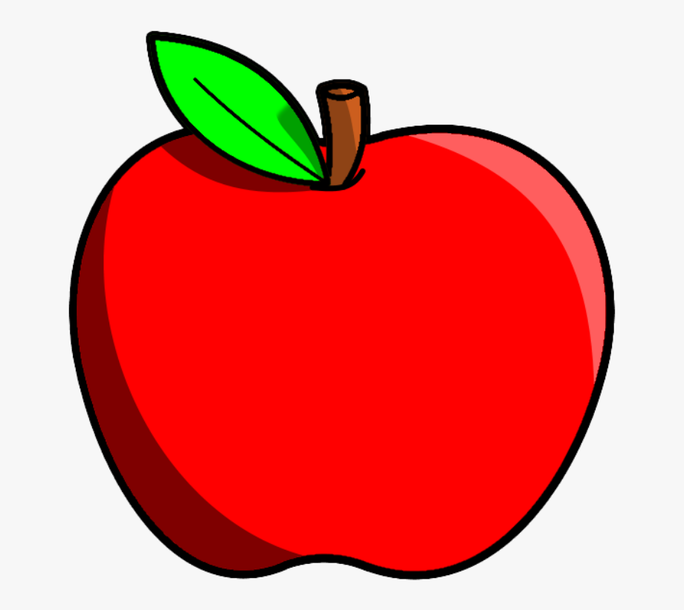
ΜΗΛΟ

Slide 2
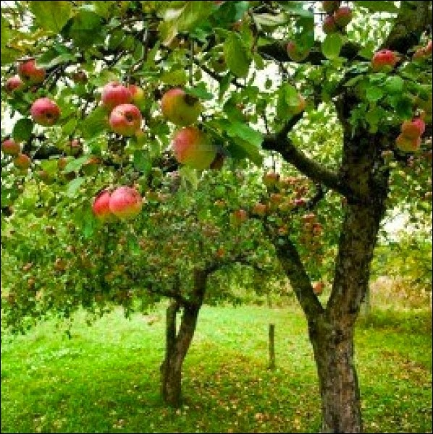
Η ΜΗΛΙΑ
Η μηλιά είναι δέντρο φυλλοβόλο, μεγάλου μεγέθους. Ανθίζει την άνοιξη με άσπρα άνθη. Τα φρούτα τα μήλα ωριμάζουν το φθινόπωρο

Slide 3
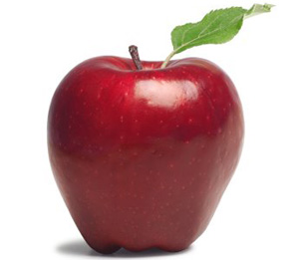
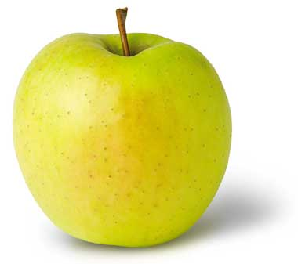
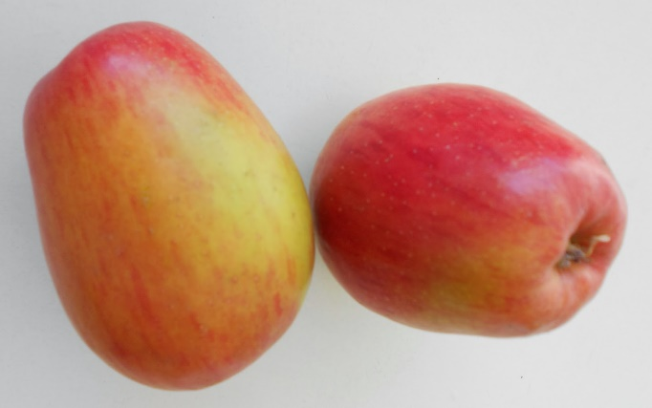
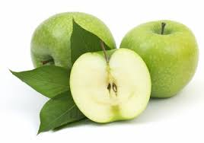
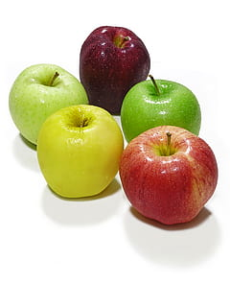
ΕΙΔΗ ΜΗΛΩΝ
ΚΟΚΚΙΝΟ
ΞΥΝΟΜΗΛΟ
ΚΙΤΡΙΝΟ
ΦΙΡΙΚΙ

Slide 4
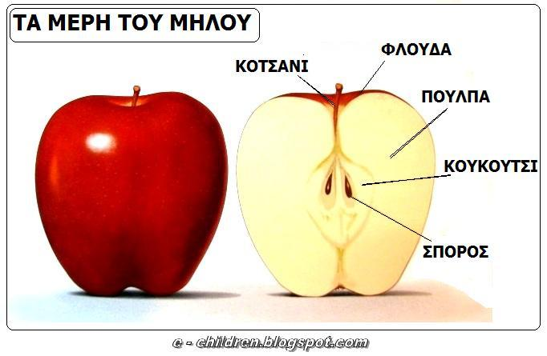
Τα μέρη του μήλου

Slide 5
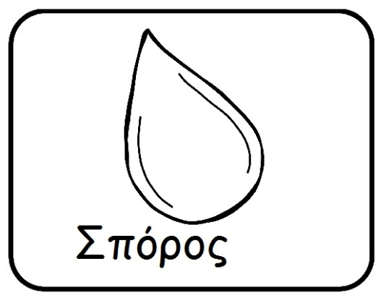
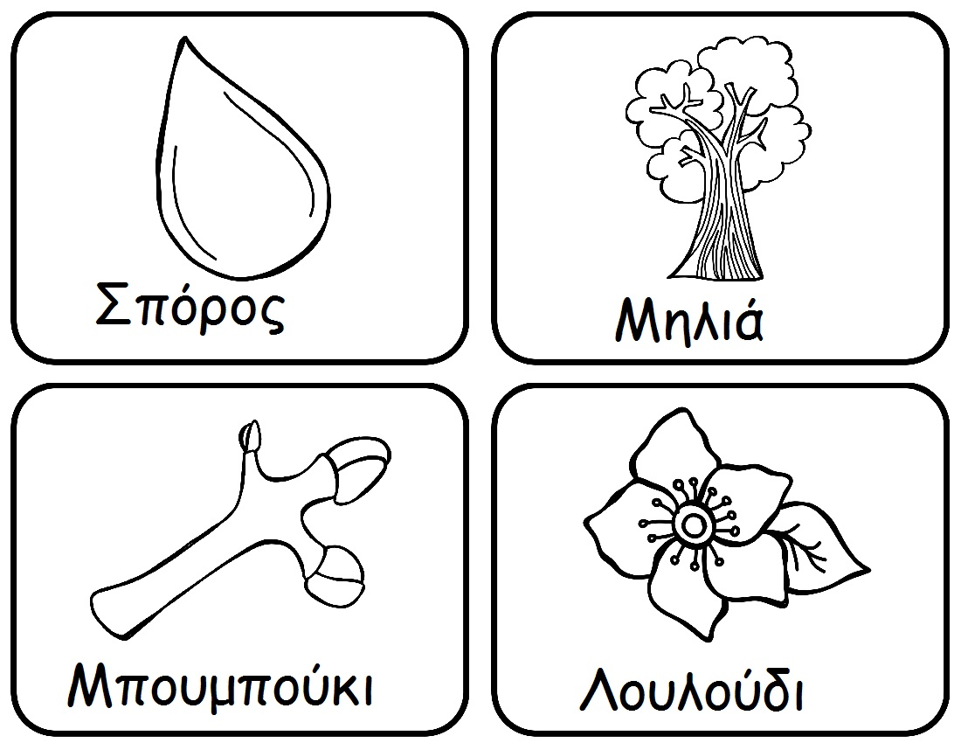
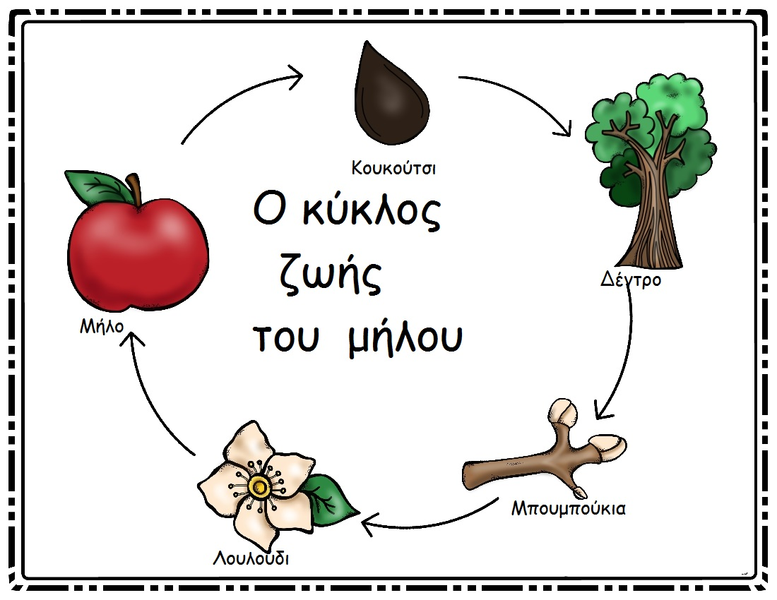
Ο κύκλος ζωής του μήλου

Slide 6

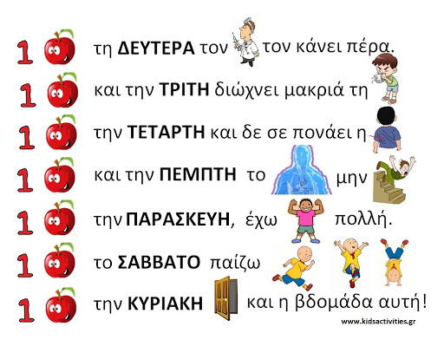
ΠΑΡΟΙΜΙΑ

Slide 7
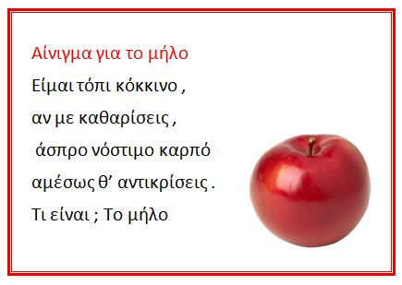
ΑΙΝΙΓΜΑ ΓΙΑ ΤΟ ΜΗΛΟ

Slide 8


Slide 9
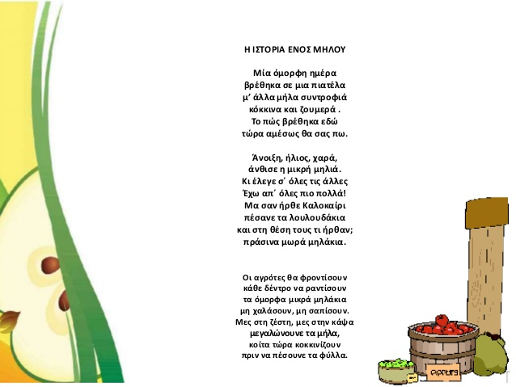
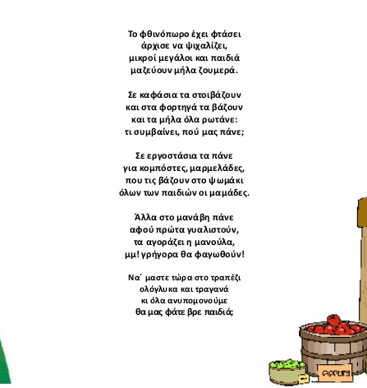
Η ΙΣΤΟΡΙΑ ΕΝΟΣ ΜΗΛΟΥ

Slide 10
Μ όπως Μήλο
Μ μ
Μ______________________________________________________________________________________________________________
μ _______________________________________________________________________________________________________________

Slide 11

ΔΙΑΣΚΕΔΑΖΩ ΜΕ ΤΑ ΜΗΛΑ
https://youtu.be/chNwmpqSa78

